Slide 1
第4章分布式协调服务ZooKeeper

Slide 2
主要内容
4.1 ZooKeeper简介
4.2 ZooKeeper安装配置
4.3 ZooKeeper命令行操作
4.4 HDFS HA与YARN HA
4.5 ZooKeeper Java API

Slide 3
4.1 ZooKeeper简介
4.1.1 基本概念
4.1.2 体系架构
4.1.3 工作原理
4.1.4 容错机制
4.1.5 典型应用

Slide 4
4.1.1 基本概念
ZooKeeper是一个开放源代码的分布式协调服务
  是 Google 的 Chubby一个开源的实现
  将复杂且容易出错的分布式一致性服务封装起来，构成一个高效可靠的原语集，并以一系列简单易用的结构提供给用户使用

Slide 5
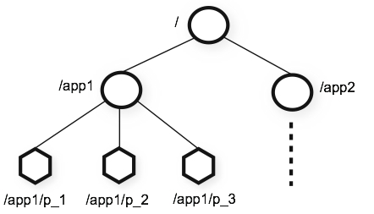
4.1.1 基本概念
数据模型
  ZooKeeper维护一个树型的层次数据结构。
    树中的每个数据节点称为Znode，每个Znode均可保存信息
  ZooKeeper将全量数据存储在内存中，以提高服务器吞吐、减少延迟
    数据量很小，一般B~KB量级
  存储在Znode上的数据会被客户端原子化读写
    读操作获取Znode所有数据
    写入操作替换Znode数据

Slide 6
4.1.1 基本概念
Znode有4种类型
  持久节点（ PERSISTENT ）
  持久顺序节点(PERSISTENT_SEQUENTIAL)
  临时节点（EPHEMERAL）
  临时顺序节点(EPHEMERAL_SEQUENTIAL)

Slide 7
4.1.1 基本概念
Znode有4种类型
  持久节点（ PERSISTENT ）
    创建后一直存在，除非手动将其删除
  持久顺序节点(PERSISTENT_SEQUENTIAL)
    拥有持久节点的功能
    在创建时，ZooKeeper会在节点名称末尾自动追加一个自增长的数字后缀作为新的节点名称，以便记录每个节点创建的先后顺序
      数字后缀的长度是10位，且由0填充
      例如在/lock节点下创建子节点/lock/znode-，第一个创建的子节点为/lock/znode-0000000000

Slide 8
4.1.1 基本概念
Znode有4种类型
  临时节点（EPHEMERAL）
    客户端与ZooKeeper服务器会话存在，这些节点就存在，客户端会话结束时，节点将被删除
    临时节点不可以有子节点
  临时顺序节点(EPHEMERAL_SEQUENTIAL)
    拥有临时节点的功能
    在创建时，ZooKeeper会在节点名称末尾自动追加一个自增长的数字后缀作为新的节点名称

Slide 9
4.1.1 基本概念
操作原语
  ZooKeeper主要提供以下操作原语对数据进行查询或修改
    create：在某个位置增加一个Znode
    delete：删除某个Znode
    exists：判断某个位置是否存在Znode
    get data：从某个Znode读取数据
    set data：向某个Znode写入数据
    get children：查找某个Znode的子节点
    sync：等待数据同步

Slide 10
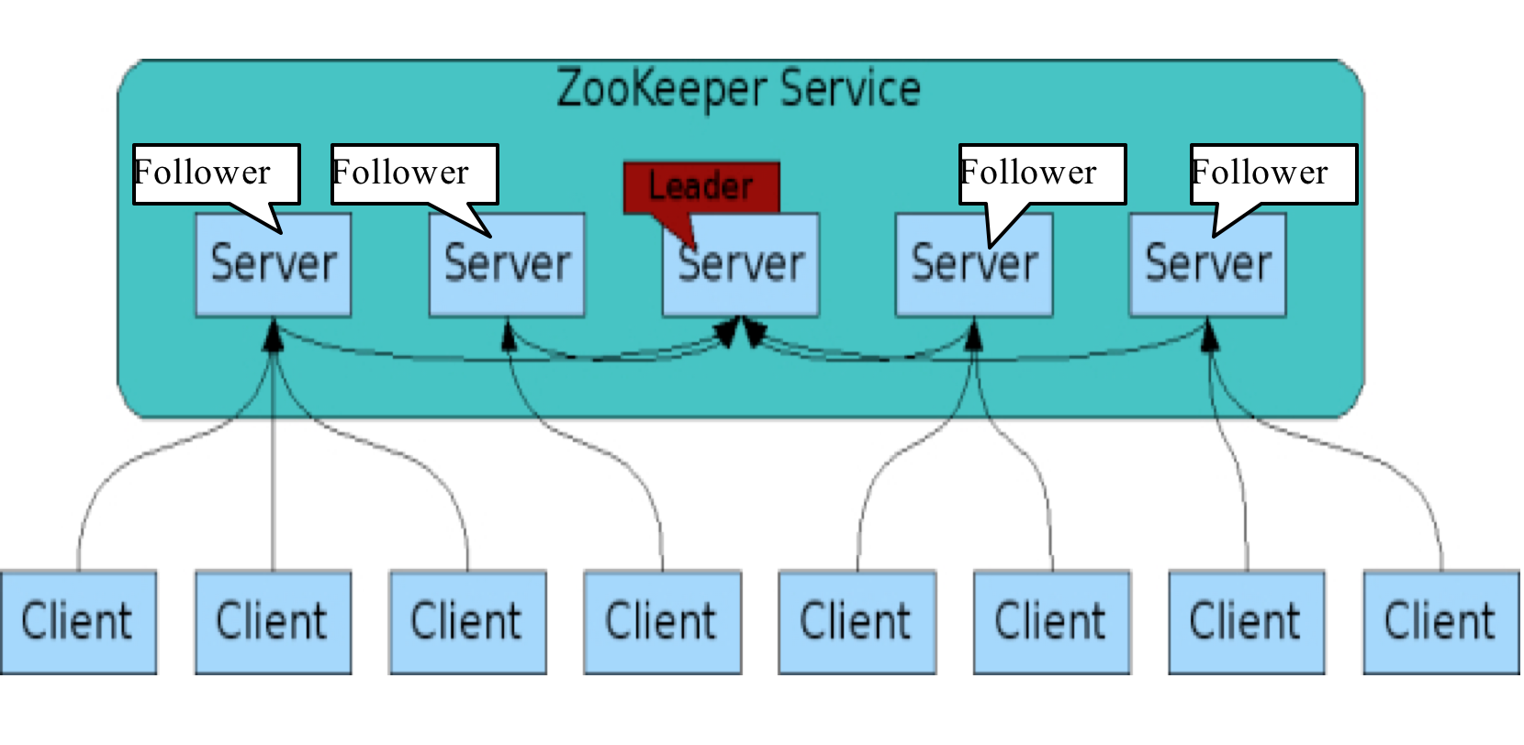
4.1.2 体系架构
ZooKeeper由一组服务器组成，每台服务器均维护一份树型数据结构的备份
  根据功能的不同，服务器分为领导者（Leader）、追随者（Follower）和观察者（Observer）3种角色

Slide 11
4.1.2 体系架构
领导者
  选举产生，可以为客户端直接提供读写操作
追随者
  仅能提供读操作，客户端发送给追随者的写操作需转发给领导者
观察者
  可选角色，与追随者的区别在于不参与领导者选举

Slide 12
4.1.2 体系架构
客户端与某一服务器之间建立的连接称为会话（Session）
  客户端启动时与服务器建立连接，开启客户端会话的生命周期
  在会话的生命周期内，客户端通过心跳与服务器保持有效连接，一旦连接断开即表示会话结束
  通过会话机制，客户端能够向ZooKeeper服务器发送请求并接收响应，并且能够接收来自服务器的Watch事件通知

Slide 13
4.1.2 体系架构
Watcher机制
  允许客户端向服务器的Znode上注册一个Watcher，一旦Znode的状态发生变化，ZooKeeper就会通知已经在它上面注册的Watcher做出相应反应
  当前，ZooKeeper有四种变化事件
    节点创建
    节点删除
    节点数据修改
    子节点变更
  所有的读取操作，都可以向服务器设置一个Watcher
  Watcher事件相当于一次性的触发器
  如果Znode再次变更，则不会发送任何通知

Slide 14
4.1.2 体系架构
Watcher机制
  Watcher有两种类型
    数据Watcher：只监听节点数据的变化
      getData()方法和exists()方法可以设置数据Watcher
    子节点Watcher：只监听子节点的创建与删除
      getChildren()方法可以设置子节点Watcher
  事件触发
    setData()方法会触发数据Watcher
    一个成功的create()方法会触发正在创建的Znode的数据Watcher以及父节点的子节点Watcher
    一个成功的delete()方法会为被删除的Znode触发一个数据Watcher以及父节点的子节点Watcher

Slide 15
4.1.3 工作原理
ZooKeeper作为⾮常重要的分布式协调组件，需要进⾏集群部署，集群中会以⼀主多从的形式进⾏部署。
ZooKeeper属于轻量级的数据存储系统，维护了数据的多个副本
  写操作会改变数据内容，必须保证所有节点执行相同的操作序列，从而实现副本的一致性
  如果不存在领导者节点，则难以保证各个副本之间的一致性

Slide 16
4.1.3 工作原理
ZooKeeper为了保证数据的⼀致性，使⽤了ZAB（Zookeeper Atomic Broadcast）协议，这个协议解决了Zookeeper的崩溃恢复和主从数据同步的问题。
  Zab协议是Zookeeper专门设计的支持崩溃恢复的一致性协议，是Zookeeper保证数据一致性的核心算法
  其他的经典分布式一致性算法：Paxos、Raft

Slide 17
4.1.3 工作原理
相关术语
  sid
    每个Zookeeper服务器，都需要在数据文件夹下创建一个名为myid的文件，该文件包含整个Zookeeper集群唯一的ID（整数）。
  zxid
    用于标识一次更新操作的Proposal ID
    Zookeeper使用一个64位的数来表示
      高32位是Leader的epoch，从1开始，每次选出新的Leader，epoch自增
      低32位为该epoch内的序号，每次epoch变化，都将低32位的序号重置

Slide 18
4.1.3 工作原理
ZAB协议定义的四种节点状态
  Looking：选举状态
  Following：Follower 节点（从节点）所处的状态
  Leading：Leader 节点（主节点）所处状态
  Observing：观察者节点所处的状态
  过半选举策略：
    获得超过一半票数的节点就能成为主节点
      3台节点进行选举，也就意味着只要任意一个节点有两票就可以成为主节点。

Slide 19
4.1.3 工作原理
Leader选举
  Leader选举ZooKeeper中最重要的技术之一，是保证分布式数据一致性的关键所在。
  当Zookeeper集群中的一台服务器出现以下两种情况之一时，需要进入Leader选举
    服务器初始化启动
    服务器运行期间无法和Leader保持连接
  ZK中有三种选举算法
    LeaderElection
    FastLeaderElection
    AuthLeaderElection
      FastLeaderElection和AuthLeaderElection类似，唯一区别是后者加入了认证信息
      FastLeaderElection比LeaderElection更高效，后续的版本只保留FastLeaderElection。

Slide 20
4.1.3 工作原理
Leader选举
  选票数据结构
    logicClock：每个服务器会维护一个自增的整数，表示这是该服务器发起的第多少轮投票
    state：当前服务器的状态
    self_id：当前服务器的sid
    self_zxid：当前服务器上所保存的数据的最大zxid
    vote_id：被推举的服务器的sid
    vote_zxid：被推举的服务器上所保存的数据的最大zxid

Slide 21
4.1.3 工作原理
Leader选举
  服务器启动时期的Leader选举
    若进行Leader选举，则至少需要启动半数以上的机器
      以3台机器组成的服务器集群为例，则至少需要启动两台机器
      在集群初始化阶段，当有一台服务器Server1启动时，其单独无法进行和完成Leader选举，当第二台服务器Server2启动时，此时两台机器可以相互通信，每台机器都试图找到Leader，于是进入Leader选举过程。

Slide 22
4.1.3 工作原理
Leader选举流程
  自增选举轮次
    Zookeeper规定所有有效的投票都必须在同一轮次中。
    每个服务器在开始新一轮投票时，会先对自己维护的logicClock进行自增操作
  初始化选票
    每个服务器在广播自己的选票前，会将自己的投票箱清空
      该投票箱记录了所收到的选票。
      票箱中只会记录每一投票者的最后一票
  发送初始化选票
    每个服务器最开始都是通过广播把票投给自己。
  接收外部投票
    服务器会尝试从其它服务器获取投票，并记入自己的投票箱内。
      如果无法获取任何外部投票，则会确认自己是否与集群中其它服务器保持着有效连接。如果是，则再次发送自己的投票；如果否，则马上与之建立连接。
  判断选举轮次
    收到外部投票后，首先会根据投票信息中所包含的logicClock来进行不同处理
      外部投票的logicClock大于自己的logicClock：说明该服务器的选举轮次落后于其它服务器的选举轮次，立即清空自己的投票箱并将自己的logicClock更新为收到的logicClock，然后再对比自己之前的投票与收到的投票以确定是否需要变更自己的投票，最终再次将自己的投票广播出去
      外部投票的logicClock小于自己的logicClock：当前服务器直接忽略该投票，继续处理下一个投票
      外部投票的logickClock等于自己的logicClock：进行选票PK

Slide 23
4.1.3 工作原理
Leader选举（续）
  选票PK
    选票PK是基于(self_id, self_zxid)与(vote_id, vote_zxid)的对比
      若logicClock一致，则对比二者的vote_zxid，若外部投票的vote_zxid比较大，则将自己的票中的vote_zxid与vote_myid更新为收到的票中的vote_zxid与vote_myid并广播出去，另外将收到的票及自己更新后的票放入自己的票箱。如果票箱内已存在(self_myid, self_zxid)相同的选票，则直接覆盖
      若二者vote_zxid一致，则比较二者的vote_myid，若外部投票的vote_myid比较大，则将自己的票中的vote_myid更新为收到的票中的vote_myid并广播出去，另外将收到的票及自己更新后的票放入自己的票箱
  统计选票
    如果已经确定有过半服务器认可了自己的投票（可能是更新后的投票），则终止投票。否则继续接收其它服务器的投票。
  更新服务器状态
    投票终止后，服务器开始更新自身状态。若过半的票投给了自己，则将自己的服务器状态更新为LEADING，否则将自己的状态更新为FOLLOWING

Slide 24
4.1.3 工作原理
写数据
  通过Leader进行写操作
  通过Follower/Observer进行写操作

Slide 25
4.1.3 工作原理
写数据
  通过Leader进行写操作
    客户端向Leader发起写请求
    Leader将写请求以Proposal的形式发给所有Follower并等待ACK
    Follower收到Leader的Proposal后返回ACK
    Leader得到过半数的ACK（Leader对自己默认有一个ACK）后向所有的Follower和Observer发送Commmit
    Leader将处理结果返回给客户端
    需要注意：
      Leader并不需要得到Observer的ACK，即Observer无投票权
      Leader不需要得到所有Follower的ACK，只要收到过半的ACK即可，同时Leader本身对自己有一个ACK
      Observer虽然无投票权，但仍须同步Leader的数据从而在处理读请求时可以返回尽可能新的数据

Slide 26
4.1.3 工作原理
写数据
  通过Follower/Observer进行写操作
    Follower/Observer均可接受写请求
    Follower/Observer不能直接处理，而需要将写请求转发给Leader处理
    仅多了一步请求转发，其它流程与直接写Leader无区别

Slide 27
4.1.3 工作原理
读数据
  Leader/Follower/Observer都可直接处理读请求，从本地内存中读取数据并返回给客户端即可
  由于处理读请求不需要服务器之间的交互，Follower/Observer越多，整体可处理的读请求量越大，也即读性能越好

Slide 28
4.1.4 容错机制
系统发生故障的类型可以分为：
  领导者故障
  追随者故障
  观察者故障

Slide 29
4.1.4 容错机制
领导者故障
  ZooKeeper无法提供服务，需要重新进行领导者选举，确定新领导者
追随者/观察者故障
  该节点无法对外提供服务，其它节点仍然可以正常提供服务，因此不会影响ZooKeeper系统的服务
  如果故障节点重启，能够从领导者节点或其他节点进行数据恢复

Slide 30
4.1.5 典型应用
主要应用
  命名服务
  集群管理
  配置更新
  同步控制
  大量分布式系统采用ZooKeeper实现协调服务
    Hadoop、HBase、Storm、Hive、Kafka、Spark、Flink等

Slide 31
主要内容
4.1 ZooKeeper简介
4.2 ZooKeeper安装配置
4.3 ZooKeeper命令行操作
4.4 HDFS HA与YARN HA
4.5 ZooKeeper Java API

Slide 32
4.2 ZooKeeper安装配置
在ZooKeeper集群中，会有一个Leader服务器负责管理和协调其他服务器。因此，服务器的数量通常是单数(如3、5、7)，2n+1服务器组成的集群最多可以允许n台服务器失效。
配置要点：
  编写配置文件：conf/zoo.cfg
  配置服务器id

Slide 33
4.2 ZooKeeper安装配置
编写配置文件
在conf目录下创建一个配置文件zoo.cfg，
# 基本事件单元，一个心跳的时长，单位：ms
tickTime=2000
# Follower服务器初始化连接Leader服务器时能等待的最大心跳数
  initLimit=5
  # Follower服务器与Leader服务器之间发送消息以及请求/应答时所能等待的最多心跳数
  syncLimit=2
  #存储数据的目录，需提前存在
  dataDir=(ZOOKEEPER_HOME)/dataDir
  #客服端连接ZooKeeper服务器的端口
  clientPort=2181
  #服务器，id值需唯一（1~255）后两个端口分别为Leader端口、选举端口
  server.1=centos01:2888:3888
  server.2=centos02:2888:3888
  server.3=centos03:2888:3888

Slide 34
4.2 ZooKeeper安装配置
配置服务器id
  在指定的数据目录(配置参数中dataDir)下创建文件myid,输入当前服务器id值(注意与参数server.id中的id保持一致）

Slide 35
4.2 ZooKeeper安装配置
启动ZooKeeper
  在每个节点执行如下命令
    bin/zkServer.sh start
  查看启动状态
    bin/zkServer.sh status

Slide 36
主要内容
4.1 ZooKeeper简介
4.2 ZooKeeper安装配置
4.3 ZooKeeper命令行操作
4.4 HDFS HA与YARN HA
4.5 ZooKeeper Java API

Slide 37
4.3 ZooKeeper命令行操作
连接到ZooKeeper服务器
  bin/zkCli.sh -server centos01:2181
常用命令
  查询节点列表 ：ls /
  创建节点:create /zk “mydata”
  查看节点详细信息：get /zk
  修改节点： set /zk “mydatanew”
  删除节点：delete /zk

Slide 38
主要内容
4.1 ZooKeeper简介
4.2 ZooKeeper安装配置
4.3 ZooKeeper命令行操作
4.4 HDFS HA与YARN HA
4.5 ZooKeeper Java API

Slide 39
4.4.1 HDFS HA
在Hadoop2.x之前，一个HDFS集群只有一个NameNode，一旦NameNode服务不可用，则整个集群无法访问
HDFS HA 解决了上述问题，可以在同一个集群中运行两个NameNode（目前允许多个NameNode）
  其中一个处于活动状态（active），另一个处于备用状态(standby),且只有活动状态的NameNode可以对外提供读写服务。
  当活动状态的NameNode崩溃时，HDFS集群可以快速切换到备用的NameNode，这样也就是实现了故障自动转移

Slide 40
4.4.1 HDFS HA
HDFS HA集群架构原理
  两个关键问题
    主备NameNode数据同步
    热备切换机制

Slide 41
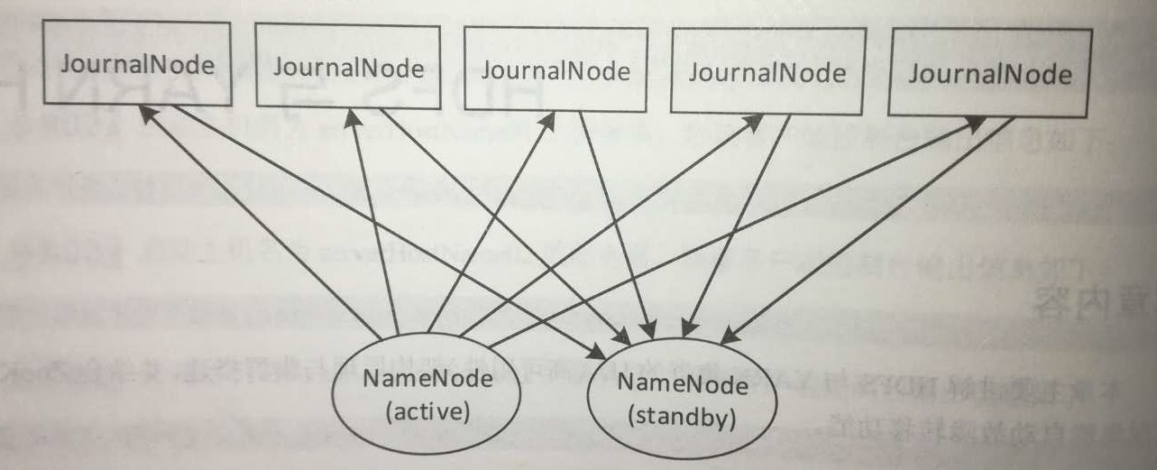
4.4.1 HDFS HA
HDFS HA集群架构原理
  为了让备用NameNode的状态保持与活动NameNode同步
    两个NameNode都与一组 “JournalNode” 独立进程通信
      这种实现方式称为QJM(Quorum Journal Manager)，使用2N+1台JornalNode存储元数据信息，当活动NameNode向QJM写入信息时，只要多数(≥N+1)JornalNode返回成功，即可认为该次数据写入成功，以此保证数据高可用性
      QJM集群最多容忍N台计算机宕机

Slide 42
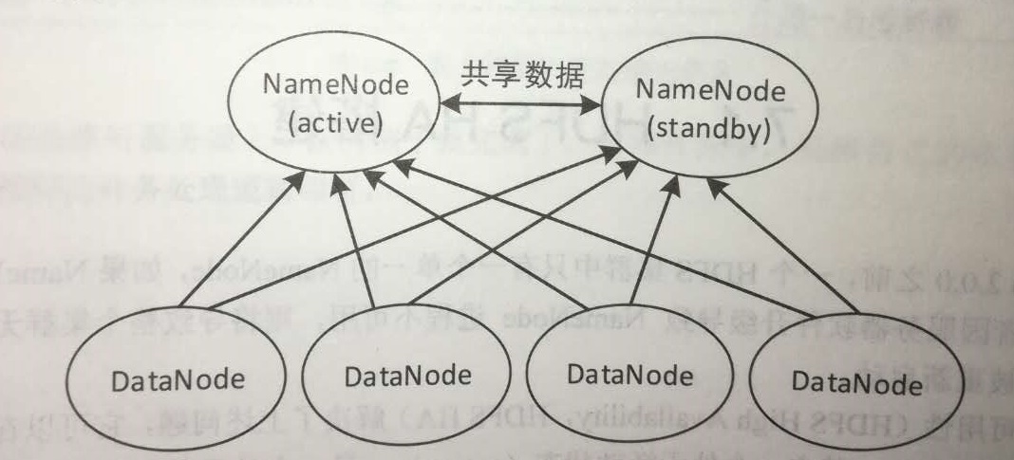
4.4.1 HDFS HA
HDFS HA集群架构原理
  此外，还需要备用NameNode拥有关于集群中块位置的最新信息
    DataNode需要将块位置信息和心跳发送给两个NameNode

Slide 43
4.4.1 HDFS HA
HDFS自动故障转移
  虽然系统配备了两个NameNode，但即使活动NameNode出现故障，系统也不会自动触发从活动NameNode切换到备用NameNode的故障转移。

Slide 44
4.4.1 HDFS HA
HDFS自动故障转移
  要实现故障自动转移，还需要添加两个组件
    ZooKeeper：故障检测和NameNode选举
      每个NameNode都在ZooKeeper中维护一个持久会话，如果计算机崩溃，会话就会过期，ZooKeeper将通知另一个NameNode，从而实现故障转移
      当活动NameNode故障时，ZooKeeper提供了一个简单的选举机制，从备用NameNode中选举一个作为活动NameNode（目前只有唯一的备用NameNode）
    ZKFailoverController进程
      独立进程，相当于ZooKeeper客户端，负责监视和管理NameNode的状态，对NameNode的主/备切换进行总体控制
      每个NameNode都会运行一个ZKFC，负责定期检测本地NameNode的健康状态，一旦发现问题，及时通知ZooKeeper

Slide 45
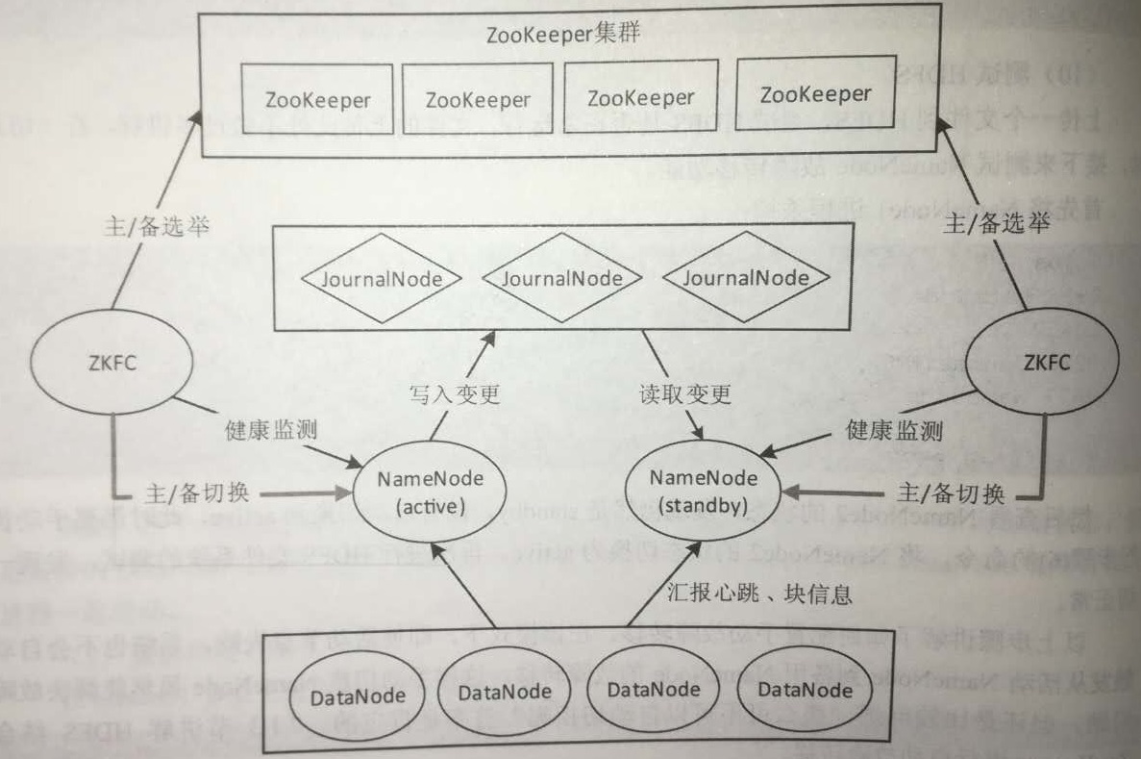
4.4.1 HDFS HA
HDFS结合ZooKeeper自动故障转移架构

Slide 46
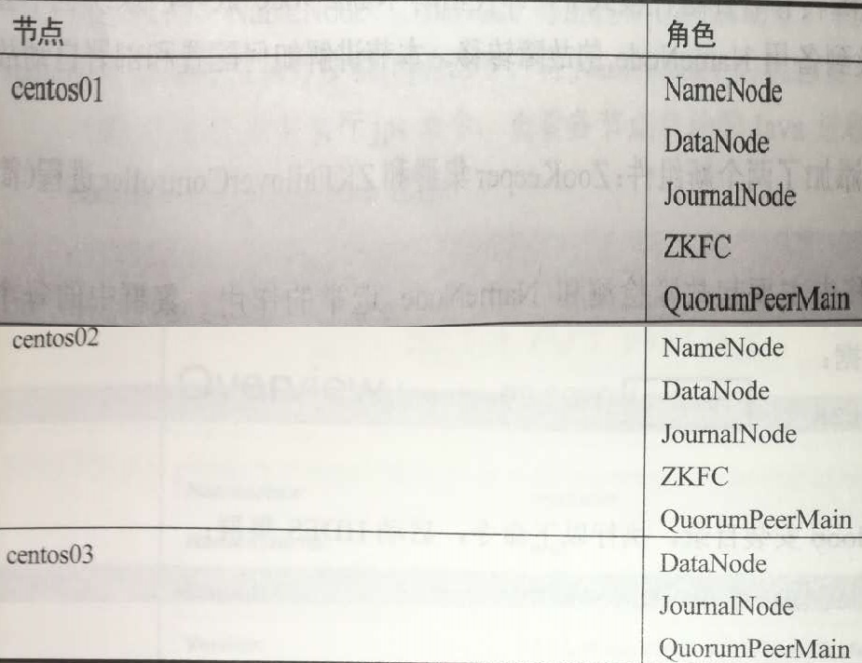
4.4.1 HDFS HA
HDFS HA集群角色分配

Slide 47
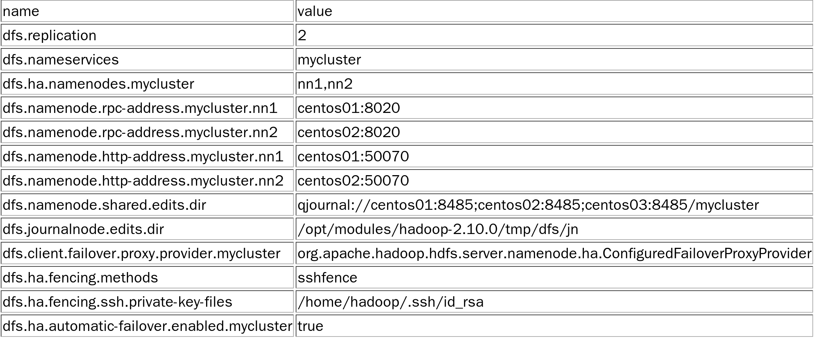
4.4.1 HDFS HA
主要配置参数
  hdfs-site.xml

Slide 48
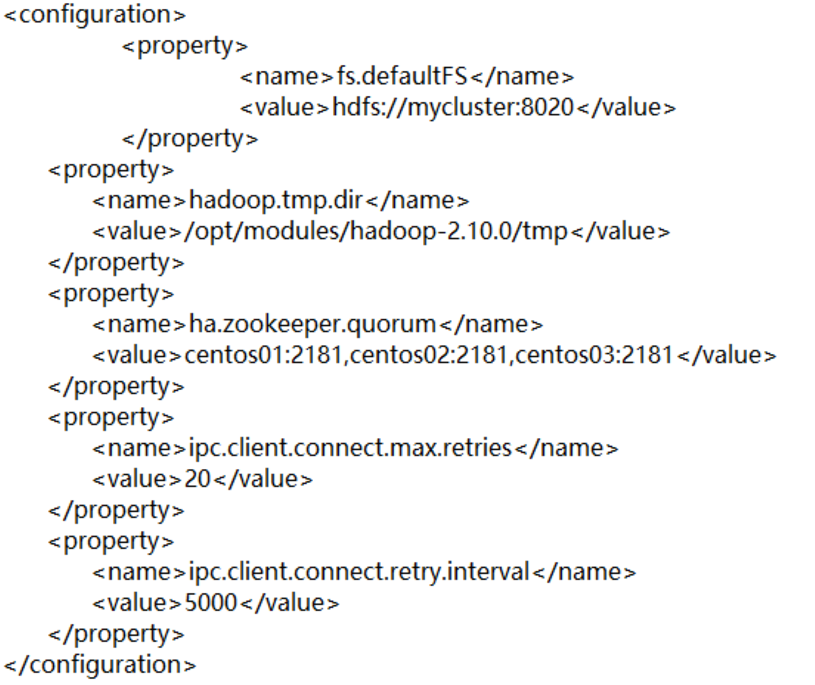
4.4.1 HDFS HA
主要配置参数
  core-site.xml

Slide 49
4.4.1 HDFS HA
第一次启动
  启动ZooKeeper集群
    zkServer.sh start（每个节点）
  启动JournalNode进程
    hadoop-daemon.sh start journalnode（每个节点）
  格式化活动NameNode
    hdfs namenode -format
  复制元数据到备用NameNode
    hadoop-daemon.sh start namenode(启动活动NameNode)
    hdfs namenode -bootstrapStandby
  初始化HA在ZooKeeper中状态
    stop-dfs.sh
    hdfs zkfc -formatZK
  启动HDFS集群
    start-dfs.sh
  启动ZKFC守护进程
    hadoop-daemon.sh start zkfc

Slide 50
4.4.1 HDFS HA
正常启动
  启动ZooKeeper集群
  启动HDFS集群
  启动ZKFC守护进程

Slide 51
4.4.2 YARN HA
在Hadoop 2.4之前，Hadoop集群只有一个ResourceManager，当ResourceManager出现故障，将影响整个集群
YARN HA增加了冗余，即一个活动/备用ResourceManager对，以便可以进行故障转移

Slide 52
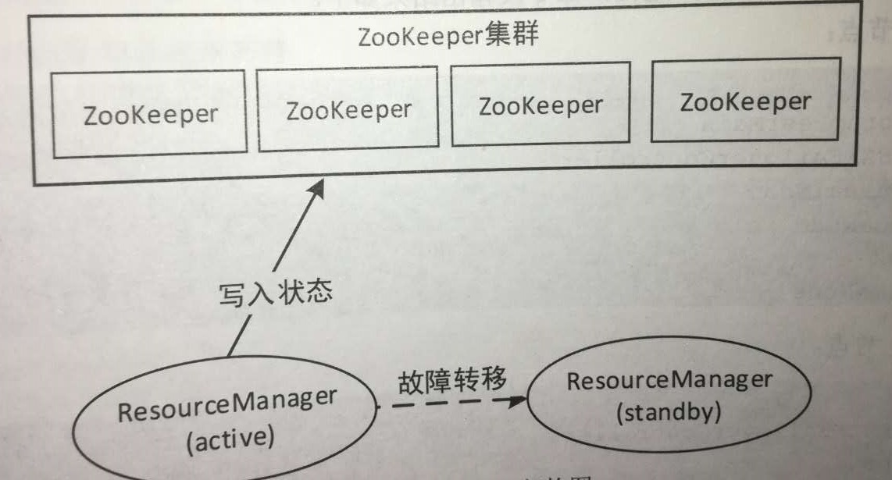
4.4.2 YARN HA
YARN HA架构
  与HDFS HA不同， ResourceManager中的ZKFC只是作为ResourceManager的一个线程，而不是一个独立的进程

Slide 53
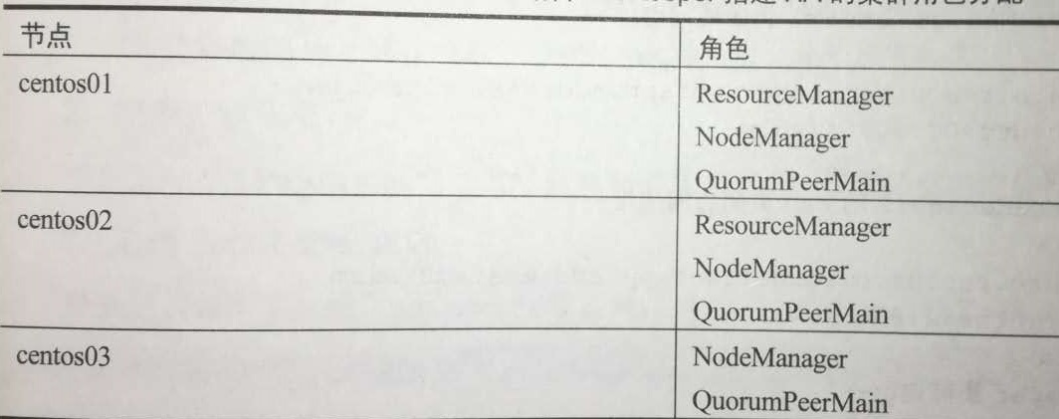
4.4.2 YARN HA
YARN HA集群角色分配

Slide 54
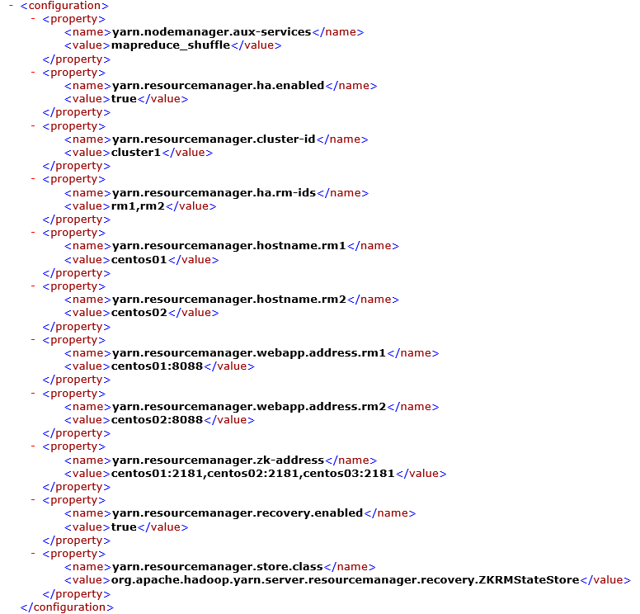
4.4.2 YARN HA
主要配置参数
  yarn-site.xml

Slide 55
4.4.2 YARN HA
启动顺序
  启动ZooKeeper集群
  分别在ResourceManager节点上启动yarn
    也可分别启动ResourceManager、NodeManager

Slide 56
主要内容
4.1 ZooKeeper简介
4.2 ZooKeeper安装配置
4.3 ZooKeeper命令行操作
4.4 HDFS HA与YARN HA
4.5 ZooKeeper Java API

Slide 57
4.5 ZooKeeper Java API
主要API接口
  String create(String path, byte[] data, List<ACL> acl, CreateMode createMode)
  Stat exists(String path, boolean watch)
  void delete(String path, int version)
  List<String> getChildren(String path, boolean watch)
  List<String> getChildren(String path, boolean watch)
  Stat setData(String path, byte[] data, int version)
  byte[] getData(String path, boolean watch, Stat stat)
  void addAuthInfo(String scheme, byte[] auth)
  Stat setACL(String path, List<ACL> acl, int version)
  List<ACL> getACL(String path, Stat stat)

Slide 58
4.5 ZooKeeper Java API
主要功能演示代码（P114~P128）
  创建节点
  修改数据
  获取数据
  删除节点

Slide 59
谢谢!
Click to edit company slogan .

